Slide 1
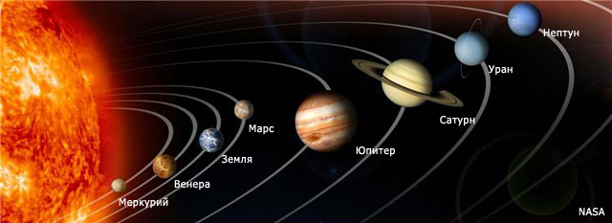
Планеты солнечной системы
Выполнила Апанасенко Полина
3 группа

Slide 2
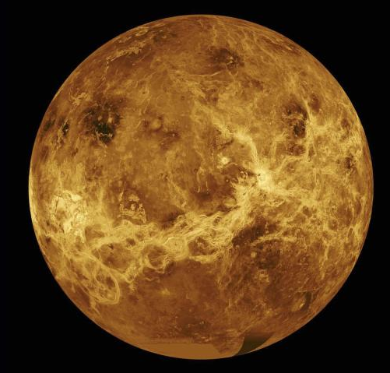
Меркурий
- это ближайшая к солнцу планета. Днем на Меркурии жара, а ночью ледяной холод.

Slide 3
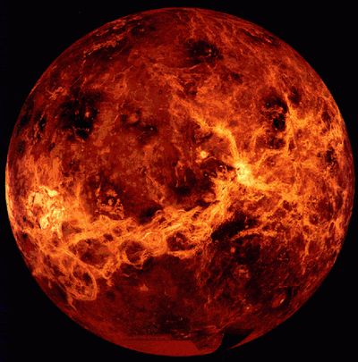
Венера
- это вторая планета от Солнца и самая близкая к Земле. Под плотным облачным покровом стоит невыносимая жара.

Slide 4
земля
- это единственная планета, на которой есть условия для жизни.

Slide 5
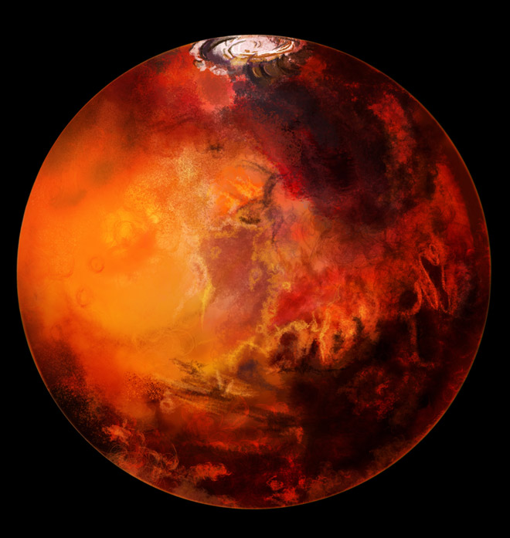
марс
- это красноватая, холодная планета. Воздух на ней непригоден для дыхания.

Slide 6
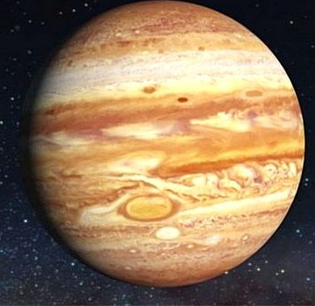
юпитер
- это самая большая планета Солнечной системы, состоит из газов.

Slide 7
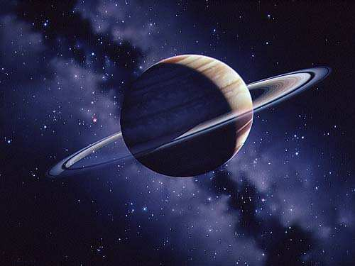
Сатурн
- это вторая по величине планета Солнечной системы, окружена множеством ярких колец, состоящих из льда и камней.

Slide 8
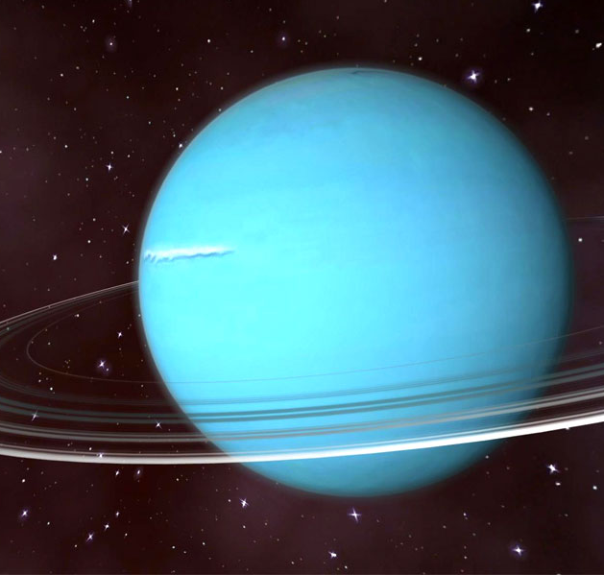
уран
- состоит из маленького каменного ядра и замерзших газов, окруженных голубыми облаками.

Slide 9
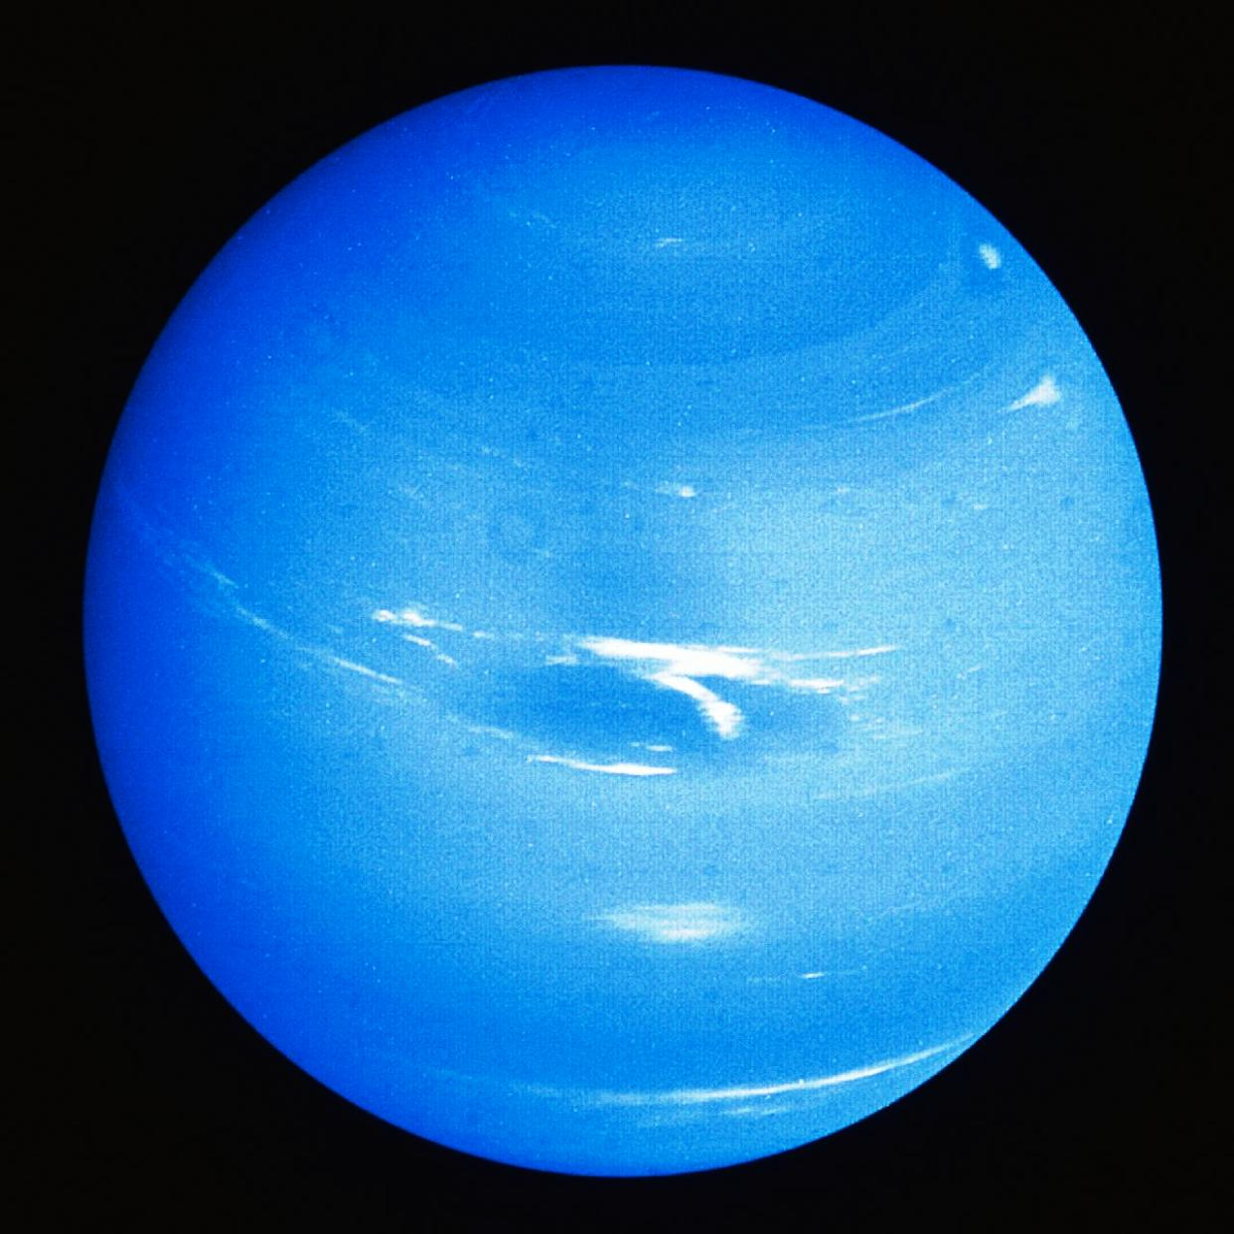
Нептун
- это очень холодная планета, похожая на Уран, на ее поверхности бушуют ураганы.

